Slide 1





라즈베리 피코 검사 시스템 제안서
개발 1팀
김현아 팀장
장석환 사원
홍유진 사원
Notes:
안녕하세요 라즈베리 피코 검사 시스템 제안서를 발표하게 된 팀장 김현아입니다

Slide 2
목차
01
회사 소개
04
기대효과
02
목표
05
리스크 관리
03
시스템 소개
06
결론
Notes:
목차는 다음과 같은 순서로 진행하겠습니다

Slide 3
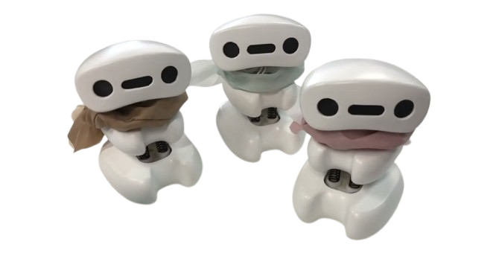

01
회사 소개
MOCO MOCO
미래의 일상과 산업을 더 스마트하고 편리하게!
주요 프로젝트
AI 비전 감시 시스템 구축
서빙로봇 개발 및 상용화
산업용 매니퓰레이터 작업 시스템 구축
로봇 주행 환경 장애물 인식 모델개발
Notes:
먼저, 저희 회사 모코모코에 대해 소개하겠습니다. 저희 모코모코는 서비스 및 산업용 로봇 분야에서 혁신을 추구하며, 사람들의 일상과 산업 현장을 더 스마트하고 효율적으로 바꾸기 위해 노력하고 있습니다

Slide 4
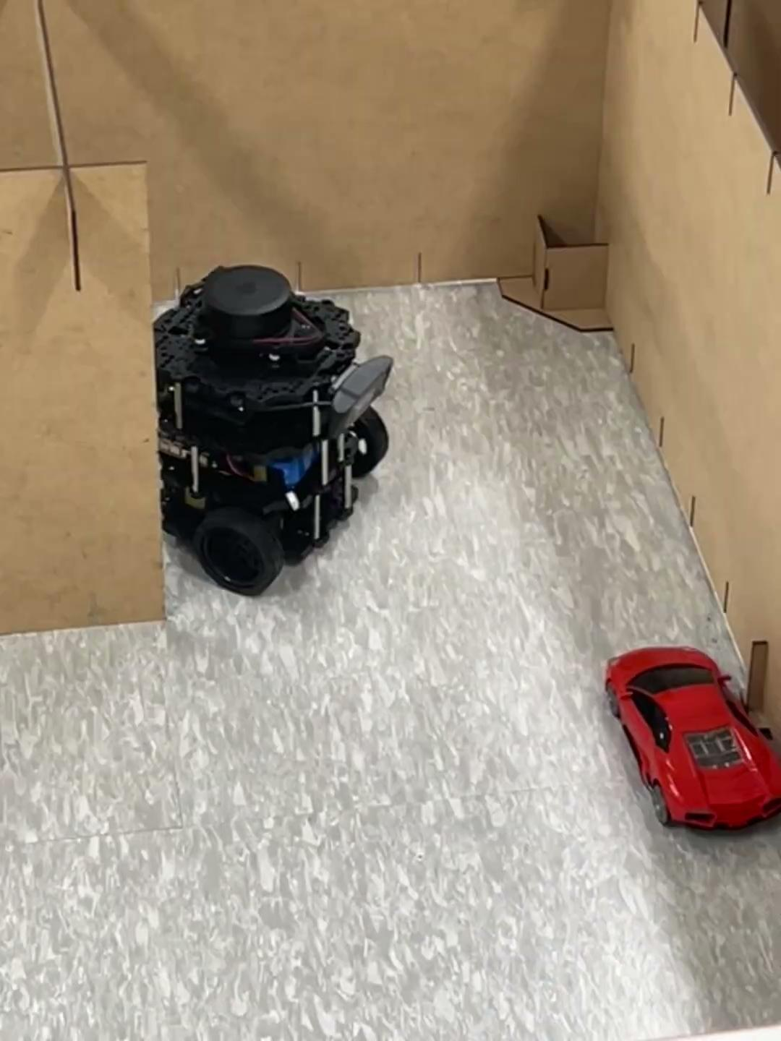
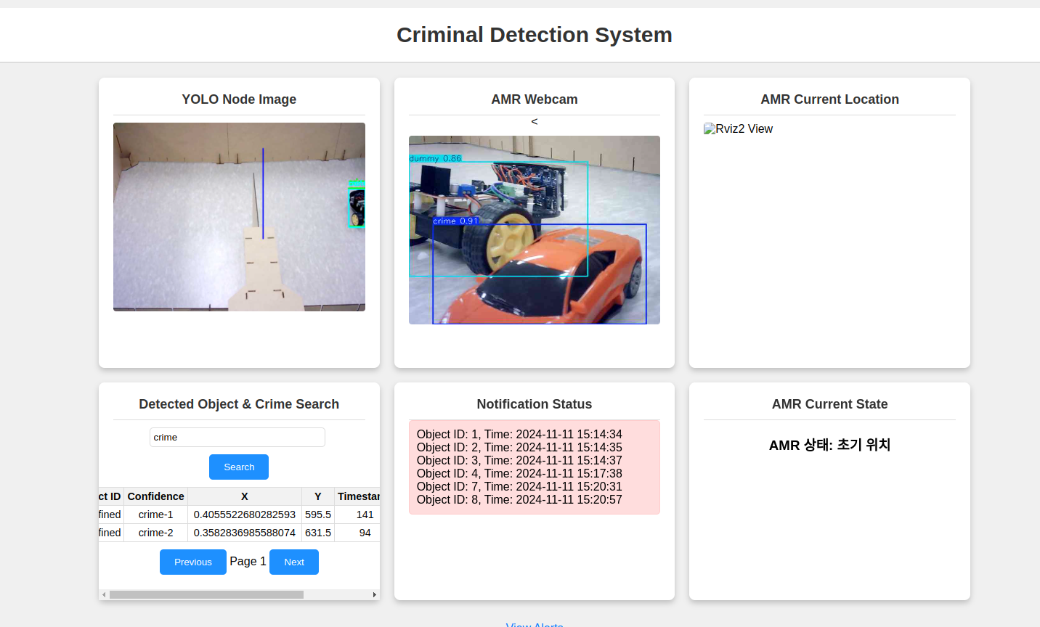
01
회사 소개
AI 비전 감시 시스템 구축
Notes:
자율주행로봇(AMR) 아동 납치 차량 추적 시스템
flask 웹 화면에서 범죄 차량이 감지됐을 때 로봇이 tracking하는 모의 시스템 구현

Slide 5
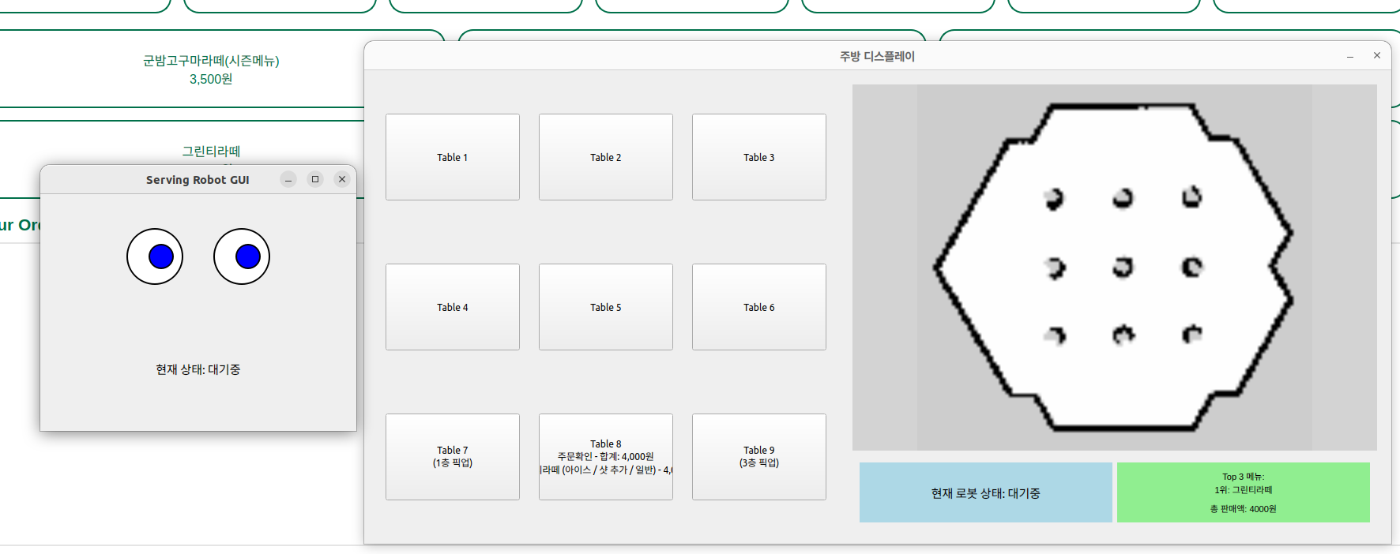
01
회사 소개
서빙로봇 개발 및 상용화
Notes:
카페에서
서빙 주행 로봇 개발

Slide 6
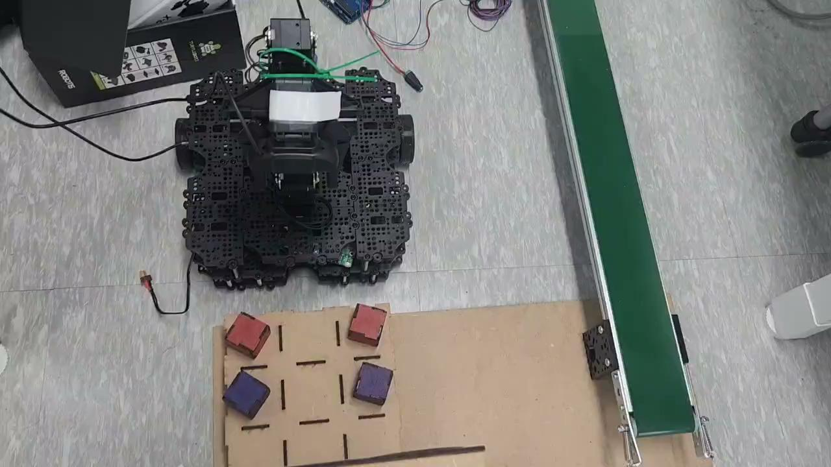
01
회사 소개
산업용 매니퓰레이터 작업 시스템 구축
Notes:
매니퓰레이터로 컨베이어 벨트에 물건 적재 시스템

Slide 7
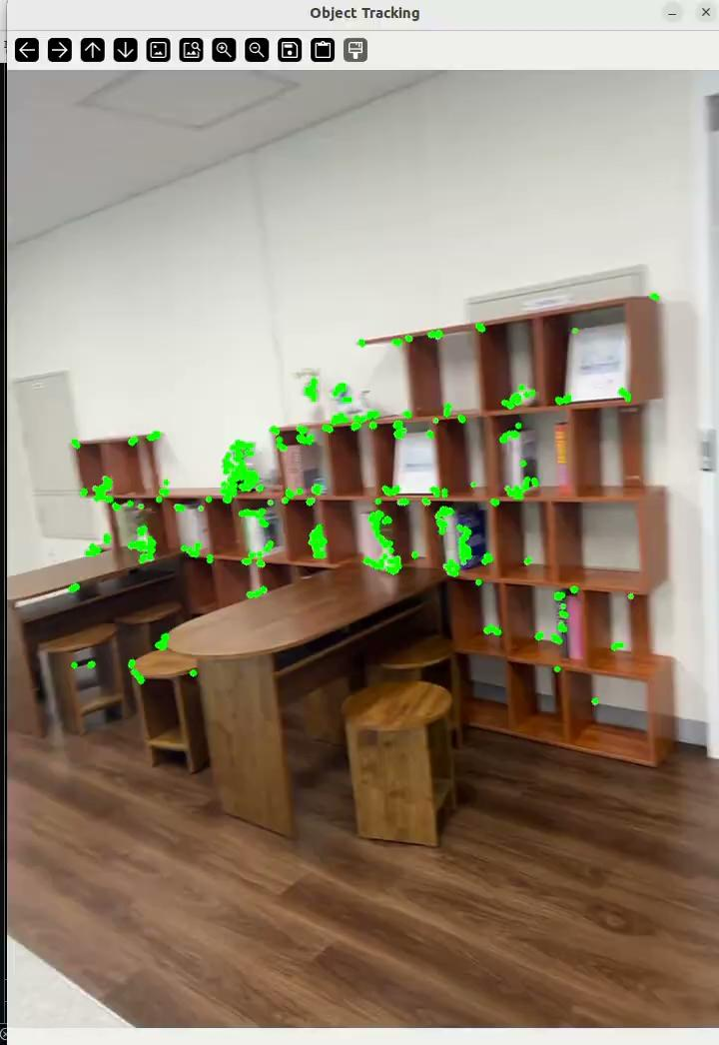
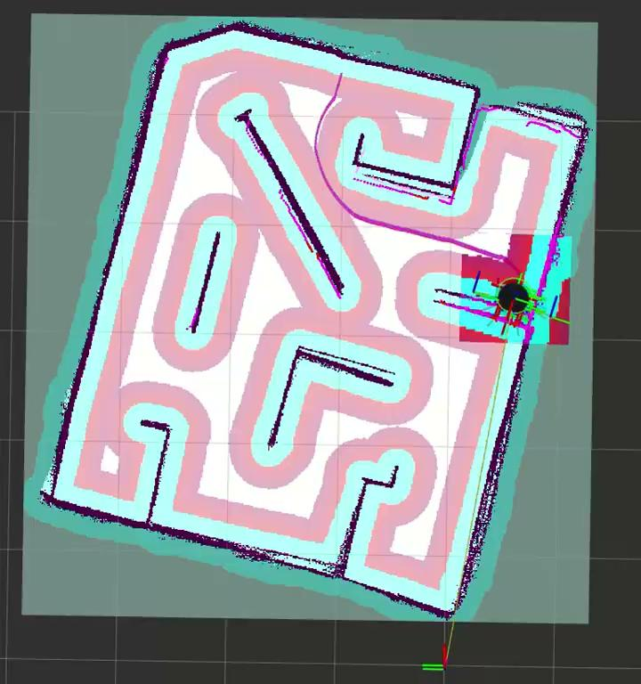
01
회사 소개
로봇 주행 환경 장애물 인식 모델 개발
Notes:
다중이용시설에서 로봇이 장애물 인식하여 주행하는 모델과 객체 tracking
서비스와 산업을 가라지 않고 개발하고 있습니다

Slide 8
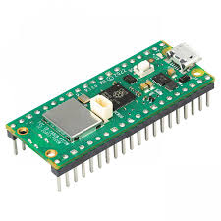
02
제안서 목적
자동화된 품질 관리 시스템 도입
실시간 모니터링 및 데이터 관리
리스크 관리
방안 제시
AI 시대에 발맞춘 트렌드를 선도하며 경쟁 우위를 확보
Notes:
그동안 저희는 서비스 로봇과 산업용 로봇을 개발하면서 로봇 제어 기술, AI 기반의 비전 시스템, 자율주행 솔루션과 같은 첨단 기술을 실현해 왔습니다. 따라서 AI 기반 라즈베리 피코 검사 시스템을 구축하는 이번 프로젝트는 저희의 강점이 가장 잘 발휘될 수 있는 분야라고 보시면 됩니다.
저희가 제안하는 프로젝트의 목적은 크게 네 가지로 요약할 수 있습니다
기존의 단순 자동화에서 벗어나 AI 기반의 지능형 검사 시스템을 통해 품질 검사 과정의 효율성과 신뢰성을 혁신적으로 향상
실시간 모니터링 및 데이터 관리를 통해 즉각적인 피드백을 제공하여 생산 현장의 문제를 사전에 예측하고 대응할 수 있도록
불량품의 출하를 방지하고, 생산 라인의 다운타임을 최소화하기 위해 리스크를 관리 방향 제시
지능형 자동화 시스템을 도입함으로써, 스마트 제조 혁신을 선도하는 기업으로 자리매김할 수 있습니다. 이는 시장에서의 차별화된 경쟁력을 확보
자동화된 품질 관리 시스템 도입
라즈베리 피코 제품의 불량 여부를 신속하고 정확하게 판별
생산 효율성 향상 및 품질 관리 비용 절감
첨단 기술 활용
컨베이어 벨트, 초음파 센서, 카메라, AI 모델을 통합한 시스템 구축
YOLOv6-L 모델을 사용한 고성능 이미지 인식 기술 적용
정확도 향상
과검율과 미검율 개선을 통한 시스템 신뢰성 확보
지속적인 데이터 수집 및 모델 학습으로 정확도 향상
실시간 모니터링 및 데이터 관리
Gradio 웹 서버를 통한 실시간 검사 결과 확인
데이터베이스 구축으로 검사 이력 관리 및 분석
리스크 관리 방안 제시
미검, 과검, 운반 오류 등 잠재적 문제에 대한 대응 전략 수립
무료 A/S 서비스 제공으로 고객 신뢰도 확보
경쟁 우위 확보
로봇 산업 분야에서의 선도적 위치 강화
높은 정확도와 효율성을 통한 시장 경쟁력 확보

Slide 9
03
시스템 소개
모델 API
OpenCV
Conveyor belt
Gradio
Data Base
Normal
Classification
Defective
Notes:
(초음파센서에서 컨베이어를 통과하는 라즈베리피코가 감지되면 해당 모델의 사진을 찍은 뒤 그 이미지를 test.py에서 이미지에 나온 라즈베리피코가 정상인지 판별, db저장. gradio웹 서버에 해당 example.db에서 검출한 데이터를 표기)

Slide 10
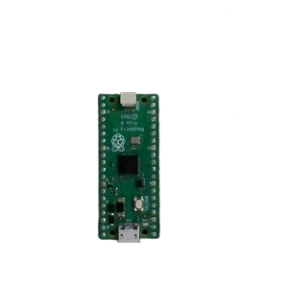
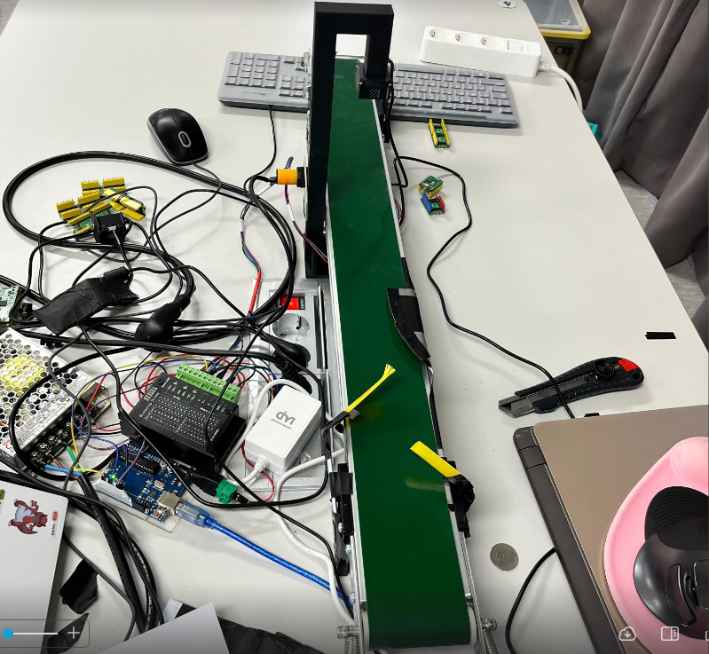
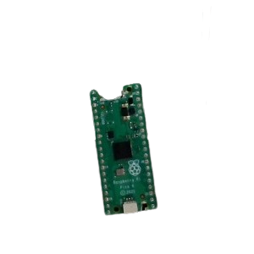
03
시스템 소개
throughput 10개 평균 0.78
시간 당 약 4864개 판단 가능
Notes:
컨베이어 벨트에 일렬로 칩이 들어가도록 하드웨어 구성
초음파 센서로 칩이 들어오면 컨베이어벨트를 멈추게 하고
카메라로 사진을 찍어서 불량 검사

Slide 11
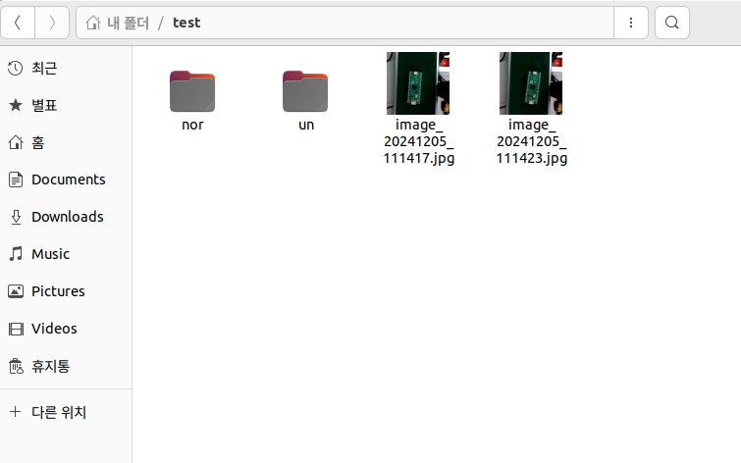
03
시스템 소개
Classification

Slide 12
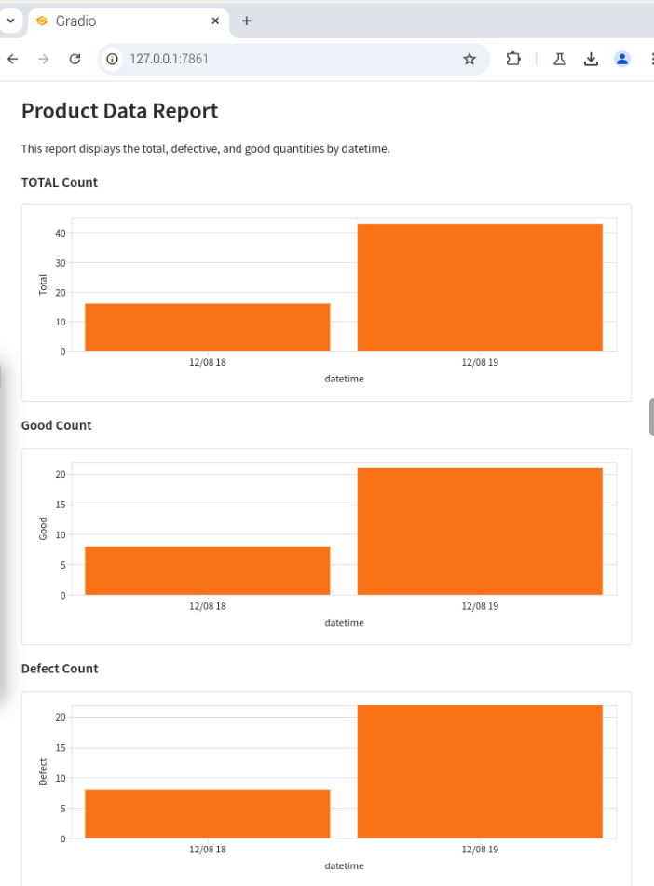
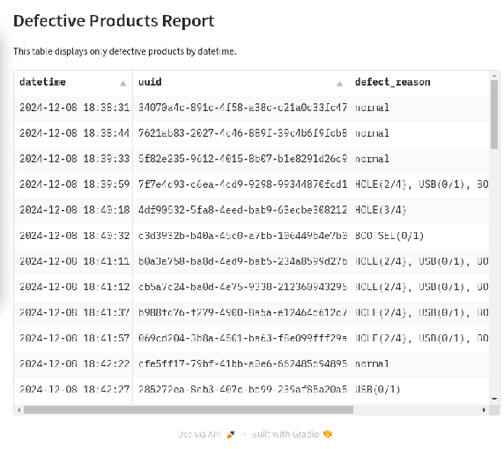
03
시스템 소개
Gradio Data Base
Notes:
시간당 총 개수
양품과 불량품 나눠서 표시

Slide 13
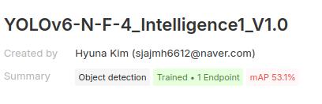
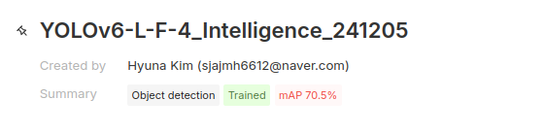
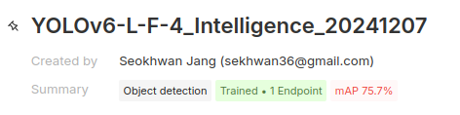
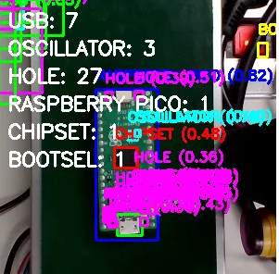
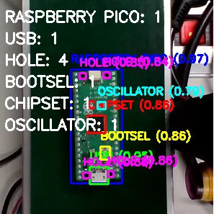
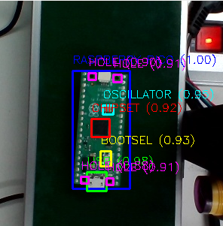
03
시스템 소개
모델 개선
Notes:
6n 사용했을 때 map 53.1 6L map 75.7%
모델의 데이터셋을 거르고 또 추가한 결과 높은 mAP를 가진 모델을 만들 수 있었습니다. 저희는 이런 데이터셋을 기반으로 최적의 모델을 만들기 위해 같은 데이터셋을 YOLOv6-M, L, L6 3가지의 학습 엔진에 넣어 학습시켰습니다. 그 결과로 L6의 mAP가 76.8퍼센트로 가장 높은 mAP값을 가지게 되었으나, 저희가 준비한 100개의 test데이터에서 HOLE과 PICO를 제대로 판단하지 못하였습니다. 그 때문에 실 검출 정확도가 세개의 엔진 중 가장 낮은 정확도를 가지게 되어, 저희는 실 검출 정확도가 가장 높은 L모델을 선택하게 되었습니다.

Slide 14
03
시스템 소개
총 평가 데이터 수 100
양품 80 불량품 20
정확도 평가
 | Predicted condition
 | num | Positive | Negative
Results | True | True Postive 48 | False Negative 5
 | False | False Postive 32 | True Negative 15
 | Predicted condition
 | num | Positive | Negative
Results | True | True Postive 66 | False Negative 0
 | False | False Postive 14 | True Negative 20
YOLOv6-N 20241205 기준
미검 (FN) 40%
과검(FP) 25%
정확도 63%
YOLOv6-L 20241208 기준
미검 (FN) 0%
과검(FP) 17.5%
정확도 86%
Notes:
기존 과검율 97.5% 미검율 0%
신규 과검율 17.5% 미검율 0%
부하를 고려하여 시간당 약4800개 생산 1개당 평균 0.74초

Slide 15
03
시스템 장점
초고속 처리
완벽한 정확도
신속하고 철저한 평생 A/S 지원
A/S는 당사의 기준에 따라 일정 요금이 부과될 수 있습니다.
Notes:
시간당 4,800개 검사, 미검률 0%, 신속한 A/S 지원으로 생산성 혁신과 품질 보장을 동시에 실현
초고속 처리 - 시간당 4800개
완벽한 정확도- 미검률 0% , 불량품 0 % 출하로 제품의 품질을 완벽하게 보장

Slide 16
04
기대효과
1
운영 효율 극대화
2
고객 신뢰도 향상
전시간 공장 가동 자동화
공장 작업자 피로 감소
판정 시간 단축
생산 병목 현상 해소
미검율 0% 품질 보증
고객 클레임 감소
일정한 생산품 판단 기준
브랜드 가치 성장 가능성
Notes:
육안 검사에 의존하여 공장 작업자의 피로도 향상 및 검사 생산성 하락
육안으로 판단하던 불량검수공정에 정확도 높은 ai 솔루션 탑재
기대효과입니다.
안녕하십니까, 지금부터 우리 시스템이 제공할 구체적인 비즈니스 기대효과에 대해 말씀드리겠습니다.
우리의 솔루션은 두 가지 핵심 가치를 제공합니다: 운영 효율 극대화와 고객 신뢰도 향상입니다.
저희의 시스템을

Slide 17
05
리스크 관리
주요 리스크 정의
미검 문제
AI 모델이 특정 제품의 불량 여부를 판별하지 못하는 경우
과검 문제
정상 제품을 불량으로 잘못 판정하는 상황
운반 오류
초음파 센서나 카메라 오작동으로 검사되지 않은 물체 발생
Notes:
다음은 리스크 관리입니다. 먼저 주요 리스크는 아래 세 가지로 나누어 보았습니다.
각각 미검 문제, 과검 문제, 운반 오류로. 다음 페이지부터 각각의 대응 전략을 설명 드리겠습니다

Slide 18
05
미검 문제 해결 전략
과검률 상향 조정
과검률을 상향 조정하여 잠재적 결함을 탐지
1
데이터 수집 및 학습
추가 수집한 데이터로 지속적인 재학습
2
3
목표 달성
미검률 0%를 유지한 상태로 시스템 신뢰성 확보
Notes:
미검을 0%로 유지하기 위해 과검률을 상향조정하여 모델의 결함을 탐지, 과검으로 판단된 데이터를 지속적으로 재학습시키고 정확도를 높인다

Slide 19
05
과검 문제 해결 전략
시스템 최적화
미검률 0%를 기준으로 하되, 과검률 또한 줄이는 파라미터를 모색
1
데이터 증강 및 개선
과검 판단된 데이터 지속적으로 재학습시켜 정확도 향상
2
3
지속적인 피드백
과검 데이터를 체계적으로 분석하여 모델 보완
Notes:
과검 문제에 대해서는
미검률 0%를 기준으로 하되 정확도를 최대로 하는 파라미터를 모색하고 과검 데이터를 지속적으로 피드백하며 모델을 업데이트합니다

Slide 20
05
운반 오류 대응 전략
제품 보류 시스템
물체 감지 실패 시 우선적으로 불량으로 분류하여 미분류된 제품이 고객에게 가는 일이 없도록 함
무료 A/S 서비스
미검율 5% 이상이거나 운반 오류 발생 시 고객에게 무료 A/S를 제공
24시간 상시 대기 시스템
센서 및 카메라 점검
정기적인 하드웨어 점검으로 오작동 가능성을 최소화
Notes:
운반 오류 대응은
먼저 물체가 제대로 감지되지 않을 시 우선적으로 불량으로 분류해서 미분류된 제품이 고객에게 제공되는 일이 없도록 합니다
그리고 미검률이 존재하는 오류가 있는 경우, 무료 A/S 서비스를 통해 만족도를 개선하였으며, 정기적인 하드웨어 점검으로 오작동 자체를 방지하는 서비스를 제공합니다.

Slide 21

06
결론 및 요약
MOCOMOC O 의 제조AI와 빅데이터분석을 통한 새로운 가능성을 경험해 보세요
미검율 0%의 완벽한 품질 신뢰 구축
지속적인 사후 지원 시스템
다품종 생산 시에도 유연하게 적용 가능
철저한 A/S 지원
검수 자동화를 통한 생산성 극대화

